Slide 1


Slide 2
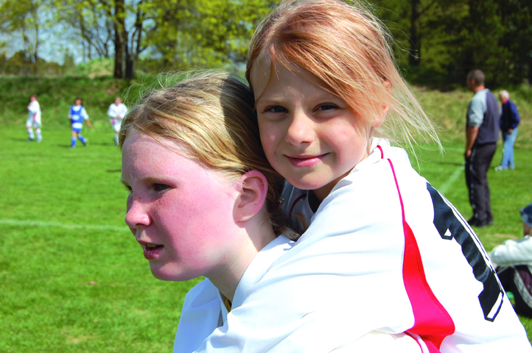
Notes:
Idrottsskolan ger glada barn

Slide 3
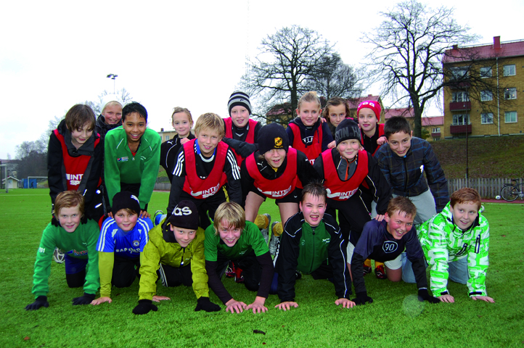
Notes:
Och fler glada barn

Slide 4
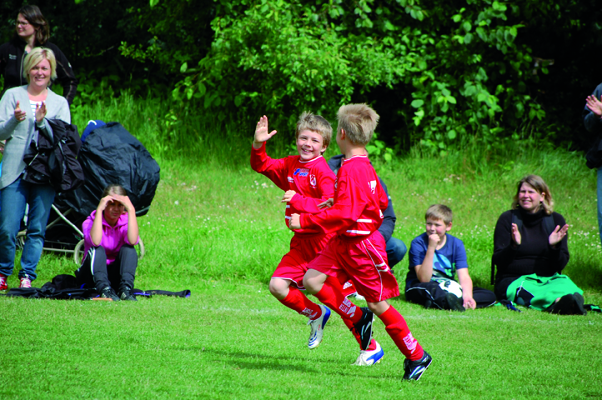
Notes:
Och ännu fler glada barn och föräldrar..!

Slide 5
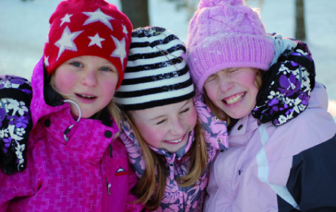
Idrottsskola – för din förening

Slide 6
Vad är en Idrottsskola?
Prova på verksamhet- olika idrotter/aktiviteter
Ökad rörelseglädje utan resultatjakt
Leken i fokus, kul och roligt
Lokalt anpassad
Minst tre idrotter
Minst en termin
Bör innehålla sommar som vinteridrott
Notes:
Lokalt anpassad, hel kommun eller delar av kommun.
Kan vara en förening med minst tre idrotter (sektioner).

Slide 7
Varför Idrottsskola?
Alla barn har möjlighet att prova på
Alla ska kunna vara med – låg kostnad
Ökad möjlighet till rörelse
Positivt inslag i kommunen
Positiva föräldrar
Notes:
Öppen att testa på de idrotter som erbjuds.
Kostnaden ska vara så låg som möjligt så den inte är ett hinder.
För en kommun är det ett extra positivt inslag för boende eller nyinflyttade barn (och föräldrar).
Vilker ger postiva föräldrar till idrotten och kanske ett föreningsengagemang.

Slide 8
Varför Idrottsskola?
Bra möjlighet för föreningar att visa både sin verksamhet och sina lokaler
Ger ”små” idrotter möjlighet att synas
Ökad föreningssamverkan ger gemenskap
Möjlighet till fler medlemmar till föreningarna vilket kan leda till nya ledare och ökade intäkter
Nyrekrytering av medlemmar tryggar föreningens överlevnad på sikt
Notes:
Ett tillfälle ”sälja” in föreningen.
Mest positivt för små , icke massmediala idrotter att synas. Ofta dom som fångar nya barn.
Föreningar träffas i ett gemensamt mål och skapar kontaktnät och erfarenhetsytbyte.
Föreningar med ungdomsverksamhet ökar/tryggar föreningens långsiktiga överlevnad.

Slide 9
Viktigt att tänka på vid uppstart!
Anpassa verksamheten till er kommun
Ta gärna del av andras erfarenheter
Börja i liten skala och utöka efterhand
Lös administrativa frågor (t.ex. inbjudningar, program)
Rätt ledare för verksamheten
Träff inför uppstart av Idrottsskolan för barn, föräldrar och föreningar
Notes:
Vilka förutsättningar finns i er kommun - lokaler, avstånd, ekonomi.
Kanske ett besök eller besök av etablerad Idrottsskola?
Administrationen måste vara löst innan man startar för klara inbjudningar, anmälan, program , etc.
Viktigt med ledare som kan göra aktiviteten rolig och stimulerande.
Kickoff där man presenterar upplägg och några minuter per föreningen för snabb presentation av praktiska, tex lokal, material

Slide 10
Hur går vi vidare?
Gruppdiskussioner
  Ålder
  Uppstart av verksamhet (start aug/jan)
  Antal träffar/idrott
  Val av dag
  Deltagarkostnad
  Samarbetspartners
  Övrigt
Notes:
Några förslag på punkter man bör fundera på.

Slide 11
Stöd från SmålandsIdrotten
Hyror
Utbildningsmaterial
Utbildning för ledare
Administration
Utveckla verksamhet
Notes:
Dom fyra första vid uppstart.
Den femte, Utveckla verksamhet, som stimulans vid etablerad Idrottsskola.

Slide 12
Nästa träff?
Datum för nästa träff?
Var?
Framtida medverkan?

Slide 13
Kontakt
Utvecklingskonsulent
Ansvarig

